Slide 1
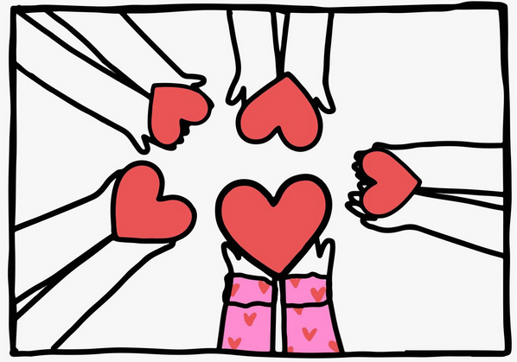
SOCIAL EMOTIONAL LEARNING
UNTUK KESIAPAN KERJA
SOSIAL AWARENESS
Modul
EMPATI
Skills To Succeed Global Grant 8
Pengantar – Social Emotional Learning
Skills To Succeed Global Grant 8
Skills To Succeed Global Grant 8
Pengantar – Social Emotional Learning
Skills To Succeed Global Grant 8

Slide 2
TUJUAN PEMBELAJARAN
Setelah mempelajari materi ini diharapkan peserta akan:
Menempatkan diri (membayangkan/cerminan) dalam kondisi atau situasi seseorang sehingga memahami bagaimana perasaan mereka , termasuk seseorang yang berbeda dengan saya (mis. Memiliki perbedaan gender, memiliki disabilitas tertentu)
Menumbuhkan reaksi dalam cara yang tepat untuk membantu seseorang agar merasa lebih baik.
Pengantar – Social Emotional Learning
Skills To Succeed Global Grant 8
Skills To Succeed Global Grant 8
Pengantar – Social Emotional Learning
Skills To Succeed Global Grant 8

Slide 3
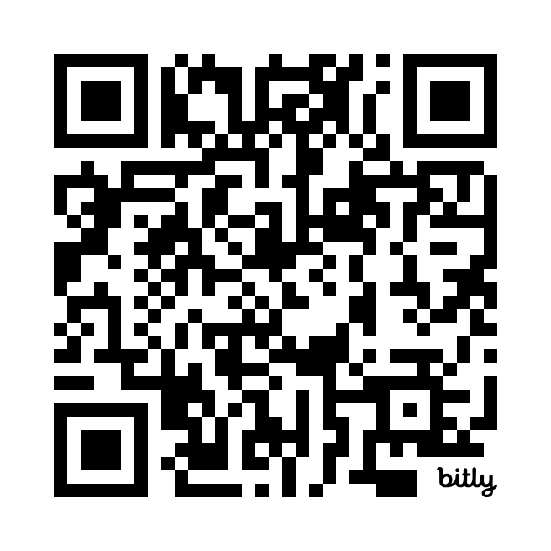
D
A
https//:lms.savethechildren.or.id/courses/
Pengantar – Social Emotional Learning
Skills To Succeed Global Grant 8
Skills To Succeed Global Grant 8
Pengantar – Social Emotional Learning
Skills To Succeed Global Grant 8

Slide 4
Apa yang Akan Kamu Katakan?
Temanmu tidak lulus ujian
Termanmu baru saja ditolak
Pengantar – Social Emotional Learning
Skills To Succeed Global Grant 8
Skills To Succeed Global Grant 8
Pengantar – Social Emotional Learning
Skills To Succeed Global Grant 8

Slide 5
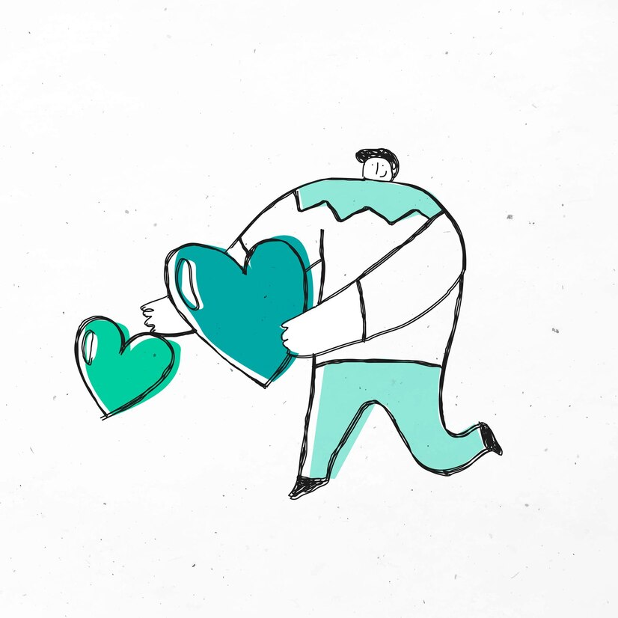
Apa itu EMPATI????
kemampuan untuk memahami dan merasakan perasaan dan pengalaman orang lain.
Konsep Utama:
Mendengarkan tanpa menghakimi.
Memahami, bukan hanya merasa kasihan.
Pengantar – Social Emotional Learning
Skills To Succeed Global Grant 8
Skills To Succeed Global Grant 8
Pengantar – Social Emotional Learning
Skills To Succeed Global Grant 8

Slide 6
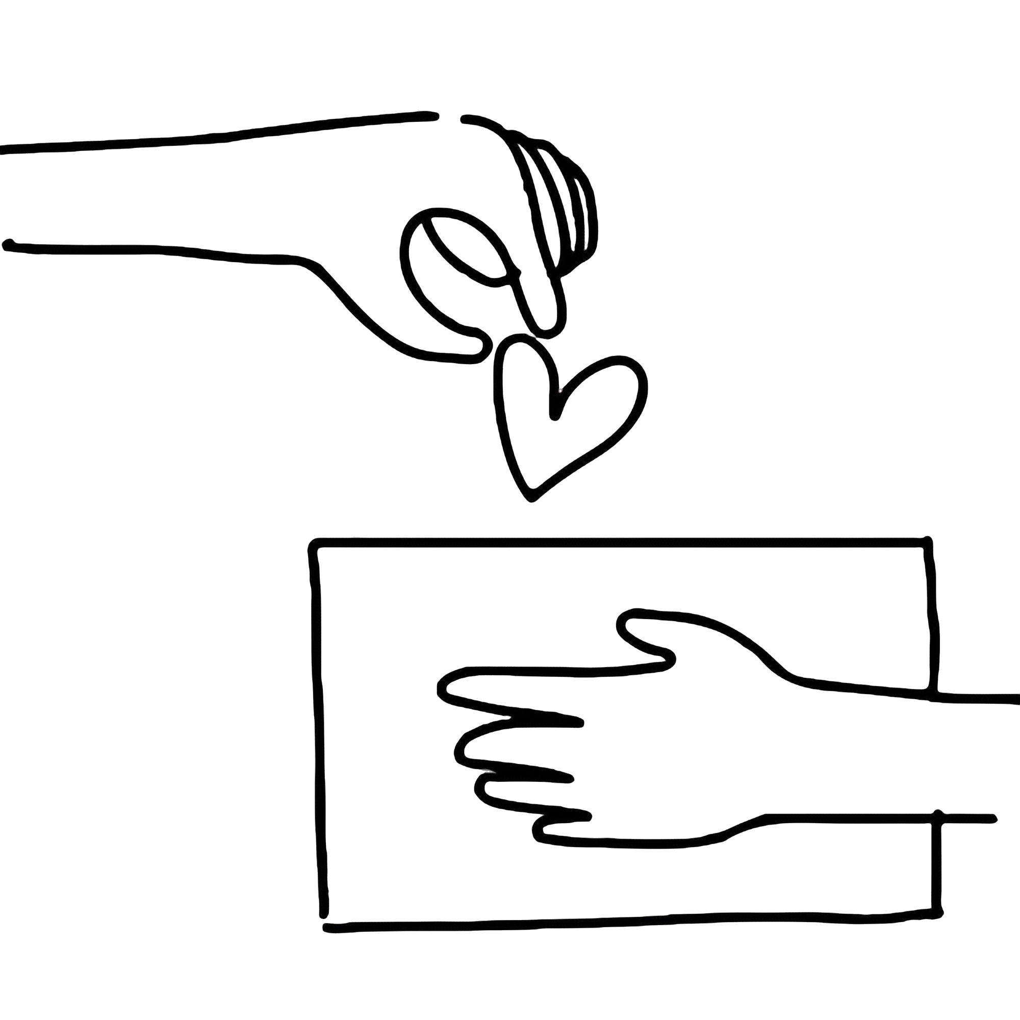
Kanapa Empati Penting:
Membangun Hubungan yang Lebih Baik
Dengan empati, kita memahami perasaan orang lain, menciptakan hubungan yang saling percaya dan mendalam.
Mengurangi Konflik
Empati membantu kita melihat masalah dari perspektif orang lain, sehingga lebih mudah menemukan solusi yang damai.
Meningkatkan Komunikasi yang Efektif
Orang merasa lebih nyaman berbicara dengan seseorang yang mendengarkan tanpa menghakimi.
Mengajarkan Toleransi
Empati membuat kita menerima perbedaan dan menghormati pengalaman unik setiap individu.
Pengantar – Social Emotional Learning
Skills To Succeed Global Grant 8
Skills To Succeed Global Grant 8
Pengantar – Social Emotional Learning
Skills To Succeed Global Grant 8

Slide 7
Empati vs Simpati
Aspek | Empati | Simpati
Definisi | Memahami perasaan orang lain secara mendalam. | Merasa kasihan tanpa mendalami.
Pendekatan | Aktif: Mencoba memahami dan membantu. | Pasif: Hanya merasa kasihan.
Respons | “Aku mengerti perasaanmu.” | “Kasihan sekali kamu.”
Pengantar – Social Emotional Learning
Skills To Succeed Global Grant 8
Skills To Succeed Global Grant 8
Pengantar – Social Emotional Learning
Skills To Succeed Global Grant 8

Slide 8
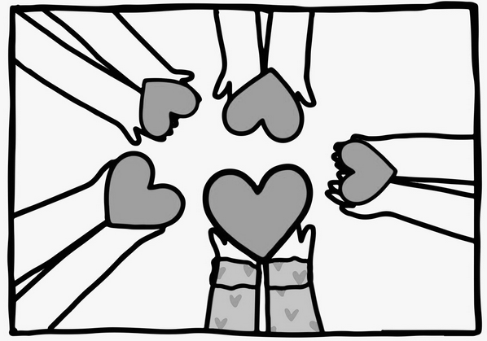
Tips untuk Lebih Empati di Dunia Digital:
Bayangkan perasaan orang lain sebelum mengetik atau membalas chat
Hindari membandingkan diri dengan orang lain di media sosial.
Jadilah pendukung, bukan pengkritik.
Pengantar – Social Emotional Learning
Skills To Succeed Global Grant 8
Skills To Succeed Global Grant 8
Pengantar – Social Emotional Learning
Skills To Succeed Global Grant 8

Slide 9
Contoh Praktik Empati Digital:
Mendengarkan secara aktif: Tunjukkan perhatian saat orang lain berbagi cerita online.
Berpikir sebelum berkomentar: Hindari komentar negatif yang bisa melukai.
Menyebarkan kebaikan: Bagikan konten yang bermanfaat dan mendukung.
Pengantar – Social Emotional Learning
Skills To Succeed Global Grant 8
Skills To Succeed Global Grant 8
Pengantar – Social Emotional Learning
Skills To Succeed Global Grant 8

Slide 10
P
Praktek Pembelajaran
SEBERAPA EMPATI KAMU?
Tulis jawabanmu dan upload di LMS
Temanmu sedang bersedih/menangis. Setelah menanyakan ternyata ada keluarganya ada yang meninggal dunia. Apa yang ingin kamu sampaikan agar temanmu lebih merasa tenang.?
Atasan/Guru mu marah-marah. Kelas terlihat sangat kacau, sampah berserakan dan tidak ada yang terlihat memperbaikinya. Apa yang ingin kamu sampaikan kepada gurumu agar meredakan amarahnya?
Adik/kakak mu terlihat senyum bahagia. Mendapatkan hadiah dari orang tua sebuah handphone baru di hari ulang tahunnya. Sementara kamu merasa membutuhkan ponsel baru juga. Apa yang terpikirkan oleh mu?
Ibu mu sedang mencuci pakaianmu yang telah banyak dan belum dicuci. Ucapkan kalimat tawaran yang menunjukan kalian bersedia untuk membantu
Pengantar – Social Emotional Learning
Skills To Succeed Global Grant 8
Skills To Succeed Global Grant 8
Pengantar – Social Emotional Learning
Skills To Succeed Global Grant 8

Slide 11
U
R
https//:lms.savethechildren.or.id/courses/
Pengantar – Social Emotional Learning
Skills To Succeed Global Grant 8
Skills To Succeed Global Grant 8
Pengantar – Social Emotional Learning
Skills To Succeed Global Grant 8

